Slide 1
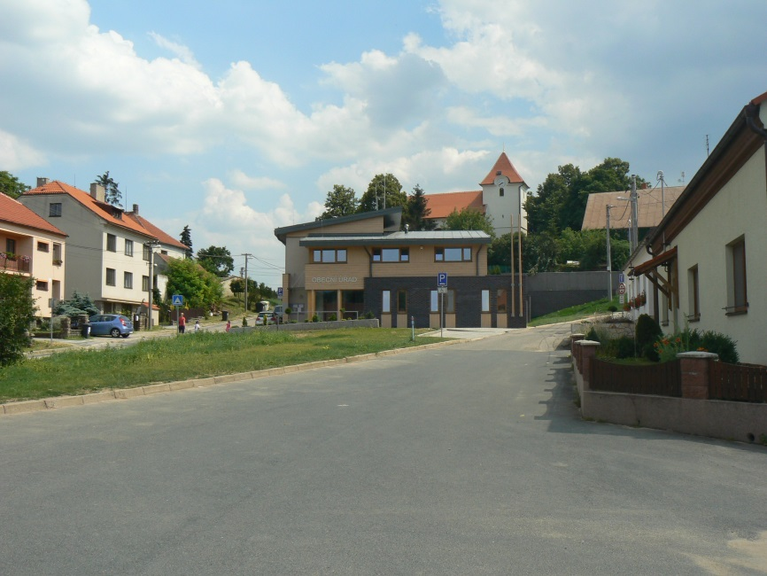
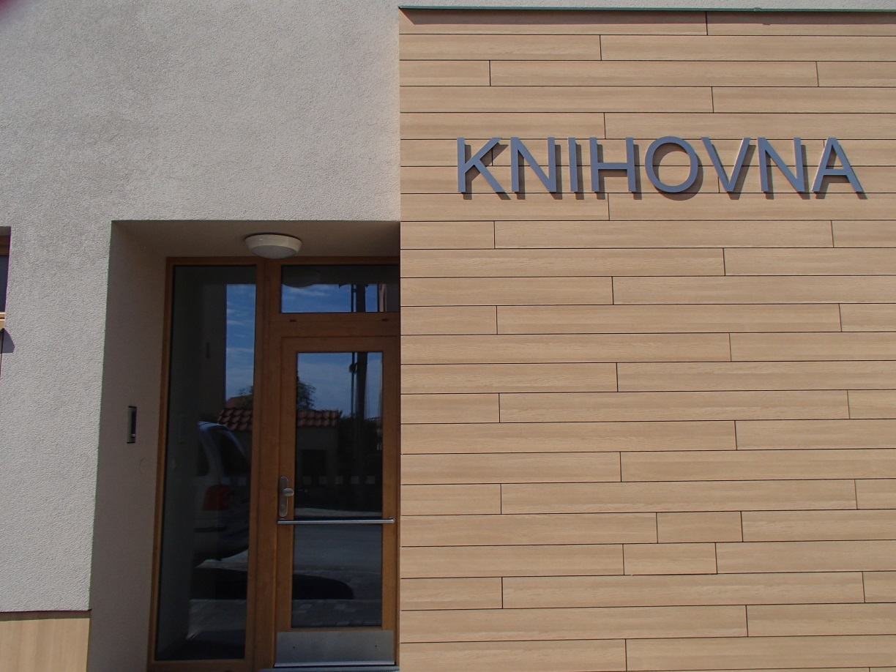
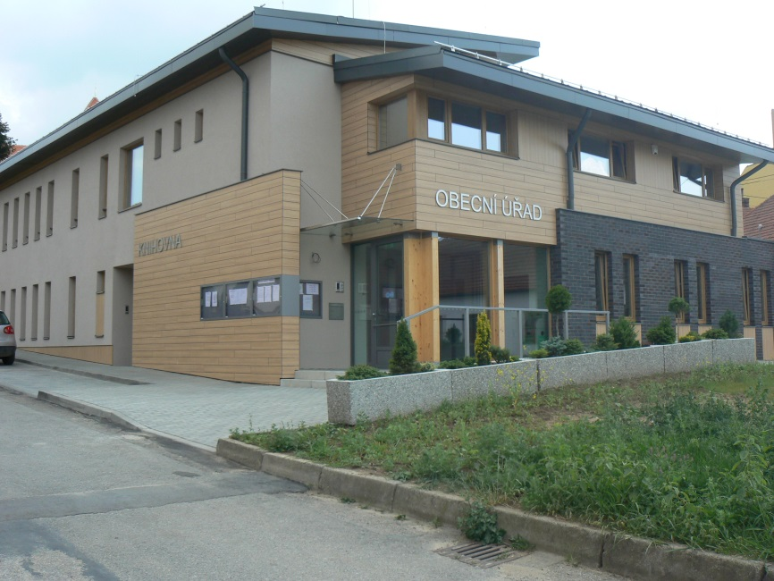
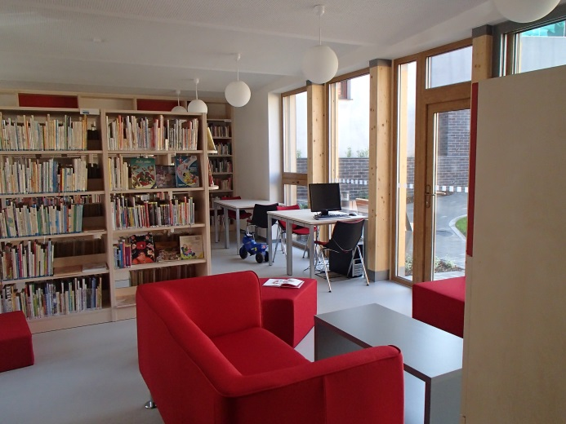
Místní lidová knihovna Moravany u Brna, Vnitřní ul. Č. 18

Slide 2
Místní lidová knihovna základní informace
Knihovnu spravuje Obecní úřad Moravany, Vnitřní ulice č. 18, Moravany u Brna, starostkou obce je RNDr. Marie Barešová, mariebaresova@seznam.cz, tel. 603 939 114.
Knihovnice, Miroslava Horejsková, pracuje v MLK Moravany od 1. 1. 2010.
Kontakt: knihovna.moravany@seznam.cz
Tel.
Místní lidová knihovna Moravany byla až do 1. 5. 2013 umístěna v Klubu důchodců, Vnitřní ul. č. 24, v jedné studené místnosti o rozměru 22 m2. Prvním krokem k její modernizaci bylo provedení automatizace knihovny od srpna do ledna 2011. Předcházela jí aktualizace fondu.
Dotace v rámci VISK 3 byla získána od Ministerstva kultury ve výši 65 000,- Kč. Zkušební automatizovaný provoz byl zahájen 15. 1. 2011 a zviditelnění MLK v podobě vlastních webových stránek a široce dostupného katalogu na internetu se projevilo v přílivu nových čtenářů do knihovny.
V roce 2011 se začala rozvíjet spolupráce knihovny s místní ZŠ a MŠ v podobě realizace Knihovnických lekcí spojených s předčítáním pasáží z nových a zajímavých knih.

Slide 3
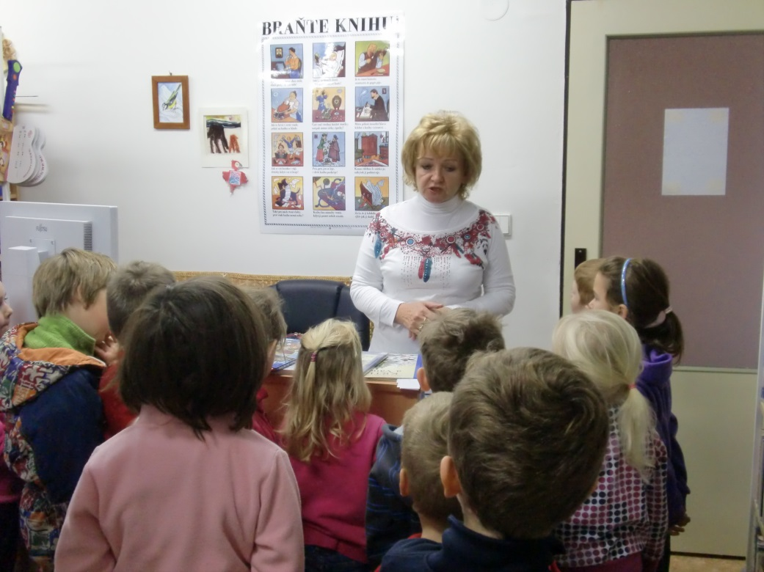
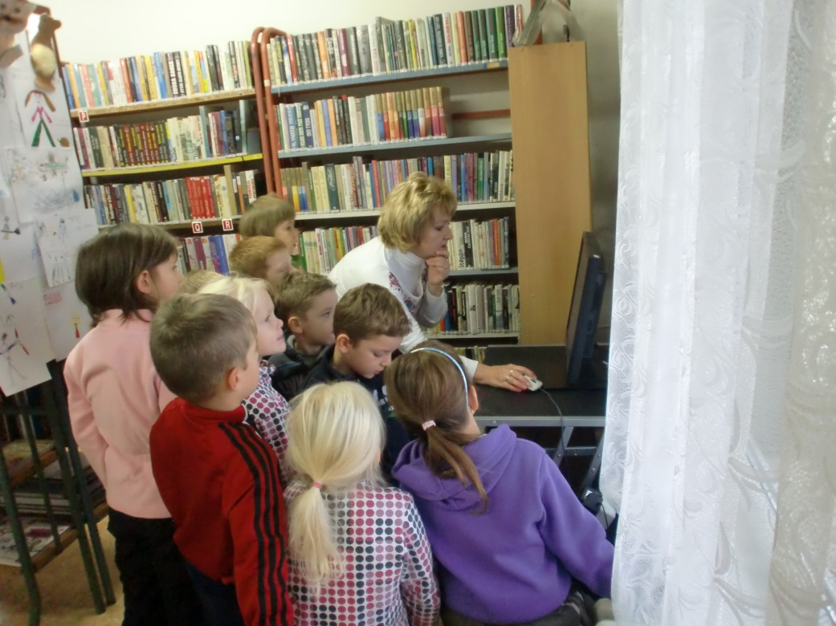
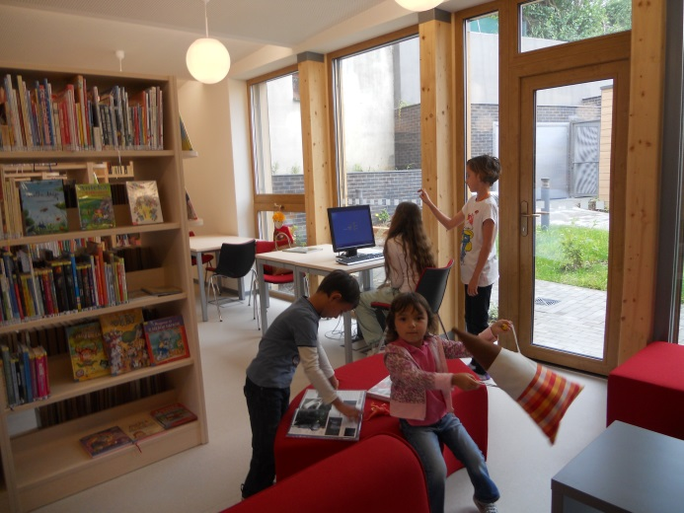
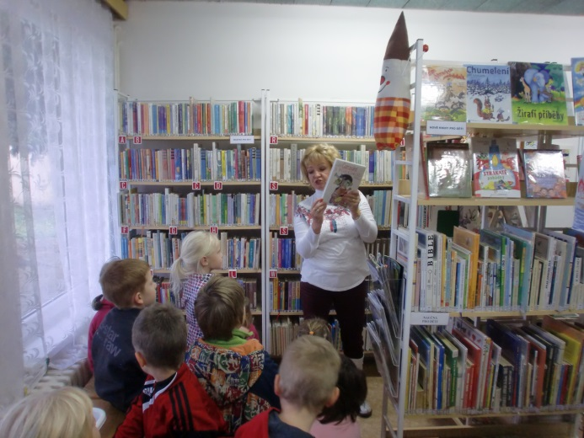
Seznámení s knihovnou pro 1. tř. ZŠ Moravany.

Slide 4
Místní Lidová Knihovna - přestěhování
Mimořádné úsilí vedení obce v čele se starostkou RNDr. Marií Barešovou vyústilo ve stavbu nové budovy Obecního úřadu, v jehož bočním křídle sídlí od května 2013 nová knihovna.
Architektonické řešení stavby v návrhu Atelier T&F, s.r.o. je esteticky působivé v zasazení do terénu i v exteriéru a interiéru stavby. Barva omítky a obložení souzní s přírodní scenérií obce. Budova je umístěna na náměstí pod budovou kostela sv. Václava. Oba objekty staré i nové architektury se výškou i polohou neruší a vytváří dominantu obce. Vedle kostela se nachází budova Základní školy, která byla kompletně rekonstruovaná v roce 2012.
Dalšími úspěchy ve zvelebování obce jsou dvě zbrusu nové Mateřské školky pro více jak 103 dětí situované do blízkosti centra.
V obci je v současné době přihlášeno 2 170 obyvatel a mnozí z původní i nové zástavby se zapojují do společenského života obce i četných aktivit pro děti a dospělé. Někteří z nich ovlivňují prosperitu obce a pracují nad rámec svého povolání nezištně v obecním zastupitelstvu.

Slide 5
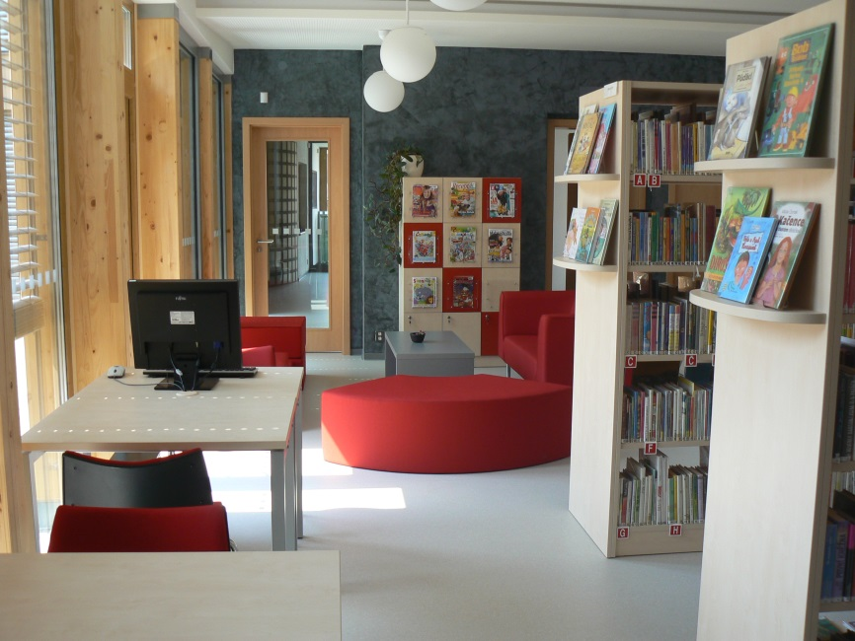
Pohled na exteriér a interiér MLK

Slide 6
Nový interiér knihovny
Plocha 80 m² splňuje požadavky na funkci užitkovou a oddechovou. Interiér je volen v efektní kombinaci kontrastních barev (slonová kost, červená, černošedá). Nábytek na uložení fondu je praktický a pevný a na zadní straně místnosti upoutává osvěžujícími, nepravidelně osázenými červenými plochami. V centru pozornosti mládeže je variabilní sedací sestava, která se dá rozmístit do různých obrazců. Děti, které tvoří 52 % registrovaných čtenářů, zde tráví své volné chvíle při čtení knih a časopisů. Při kolektivní návštěvě pojme až 15 dětí. Za teplého počasí mohou čtenáři využívat přilehlé terasy s lavičkami a zelení. Ryze moderní knihovna má půvab komorního a domácího prostředí.

Slide 7
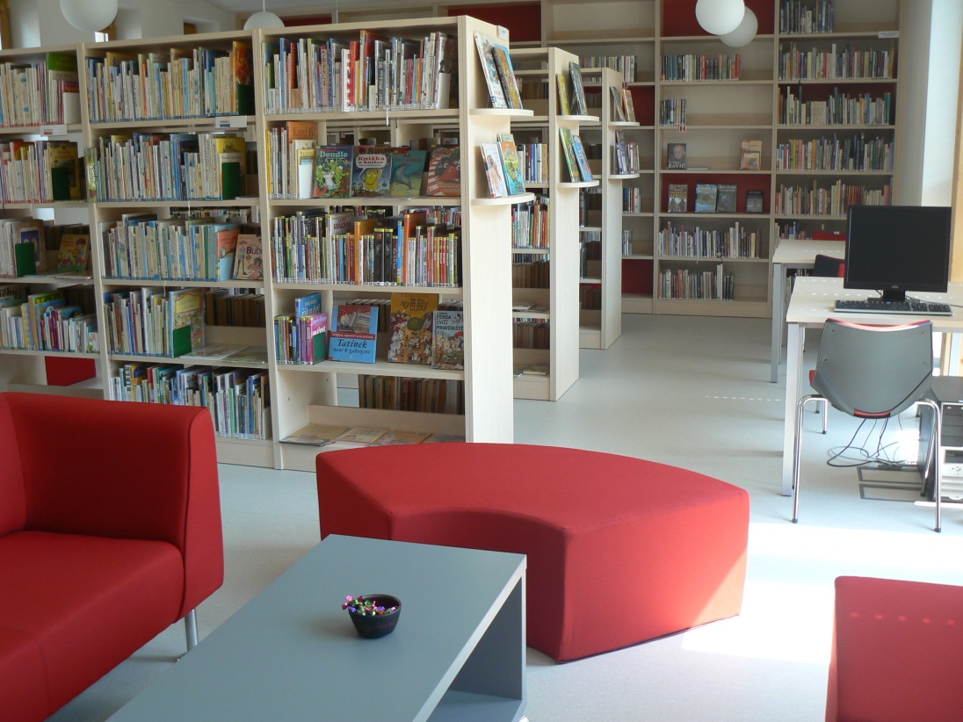
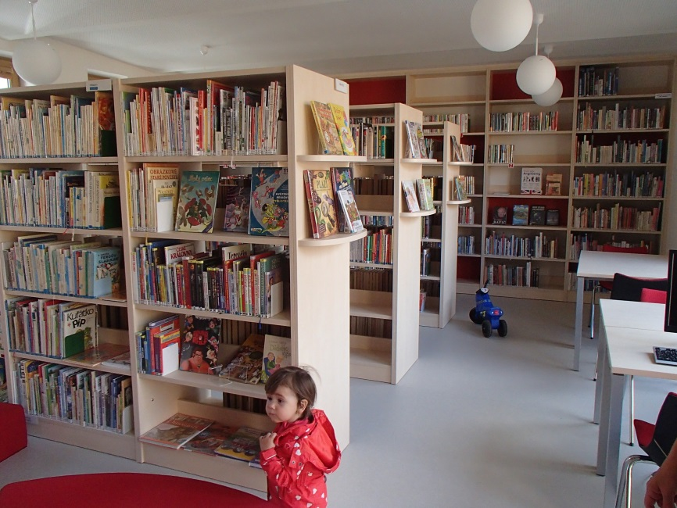
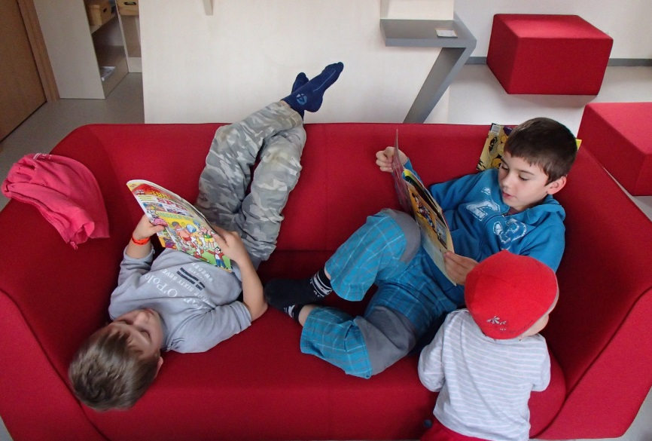
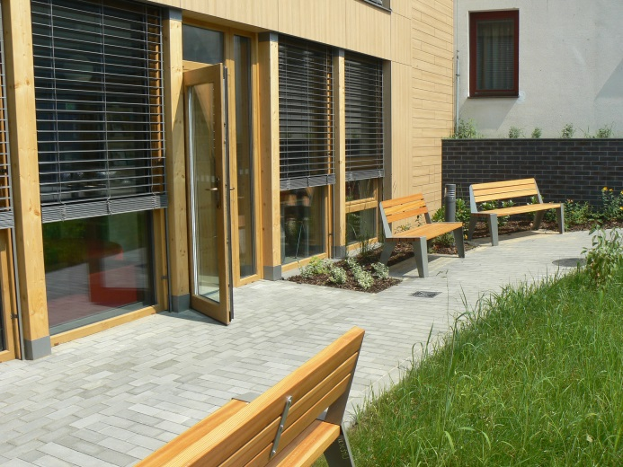
Oddechová zóna a pohled na terasu

Slide 8
Doplńování knihovního fondu
Aktuální novinky z knihovny jsou pravidelně publikovány v místním tisku Moravanské listy a tak je zajištěna její stálá prezentace směrem k moravanské veřejnosti.
Na nákup fondu a časopisů MLK byla v roce 2012 obecním úřadem stanovena částka ve výši 56 369,- Kč.
Při objednávání nových titulů spolupracuje MLK s regionální Městskou knihovnou v Kuřimi a čerpá ze zasílané měsíční nabídky nakladatelů. Dle zájmů čtenářů doplňuje předkládanou nabídku o další tituly z jiných zdrojů a tak se pružně daří realizovat vlastní akviziční záměry. Někdy nakupuje přímo v knihkupectví při přídělu mimořádných financí.
K obohacení stávající nabídky titulů (4532) MLK využívá všech možností výpůjček kolujícího výměnného fondu a vítá efektivitu tohoto pojetí.

Slide 9
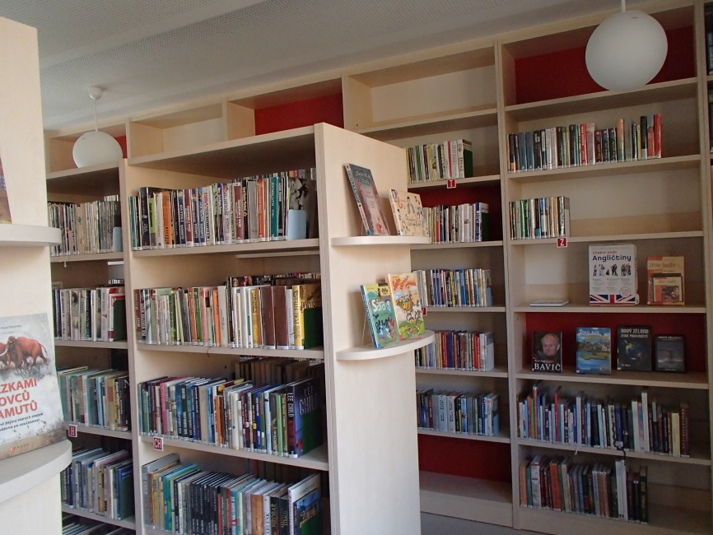
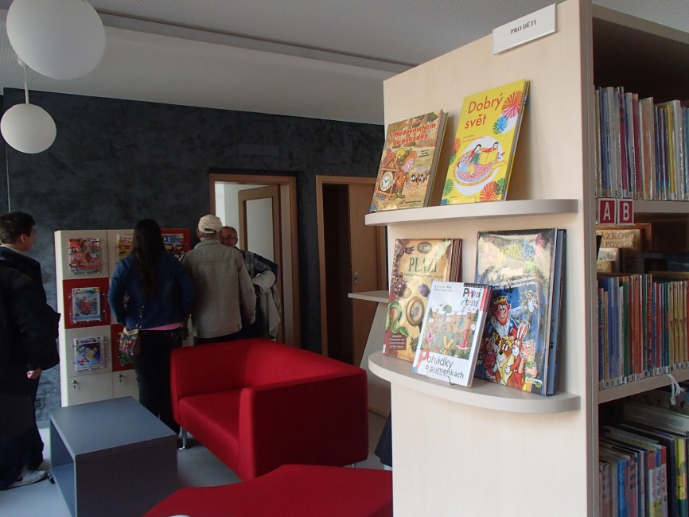
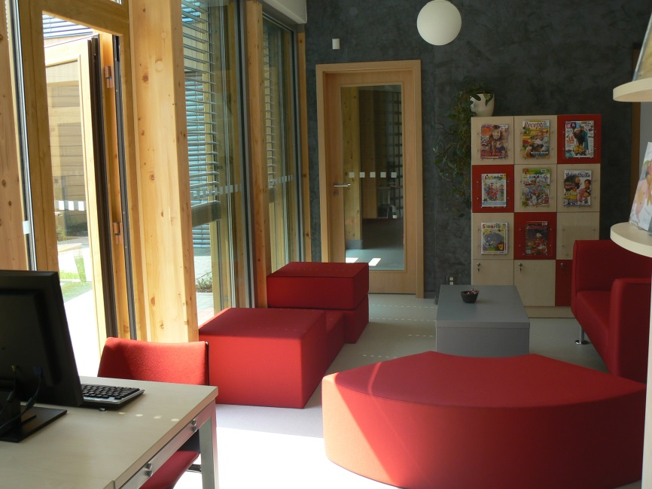
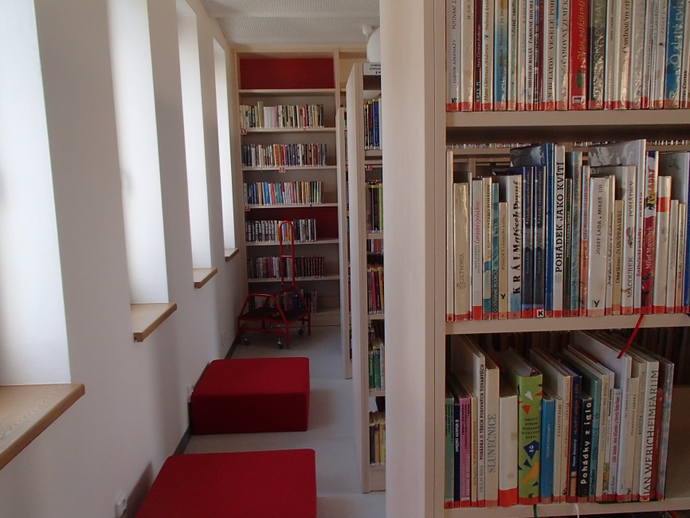
Knihy a časopisy ve volném výběru

Slide 10
Statistické údaje činnosti výsledky Roků 2011 – 2012 - 2009
Kromě statistických výsledků posledních 2 roků činnosti předkládám ještě dosažené výsledky roku 2009. Při srovnání roku 2009 s roky 2011 a 2012 je vidět jak výrazně se zvýšil zájem o knihovnu patrný z nárůstu výsledků ve všech sledovaných ukazatelích.
Statistika knihovny | 2011 | 2012 | 2009
počet registrovaných čtenářů | 186 | 168 | 43
z toho do 15 let | 97 | 88 | 12
počet návštěvníků | 2187 | 2270 | 484
počet výpůjček | 8130 | 8072 | 2488
počet kulturních akcí | 4 | 6 | 0
počet obyvatel v obci | 2140 | 2170
 | 9% | 8%

Slide 11
Kulturně výchovné pořady
Nabízené pořady:
Seznamte se s knihovnou. Tento typ je připraven v různých typech obtížnosti pro děti od 3 – 10 let. Zájem projevuje Mateřská i Základní škola Moravany.
Povídání s dětmi se začíná odvíjet od vysvětlení základních pojmů – co je knihovna, jak vzniká kniha, jaká je její cesta do knihovny, kdo je to spisovatel, kdo je ilustrátor ...). V této fázi se děti seznámí se základními pravidly správného zacházení s knihou (četba Pohádové čítanky od E. Petišky, vizuálně povídání u plakátu Josefa Lady).
Následuje exkurze a ukázka členění fondu a řazení knih. Evidence knih je demonstrována na on-line katalogu. Pro menší děti je atraktivní obrázek příslušné knihy, který je součástí záznamu.

Slide 12
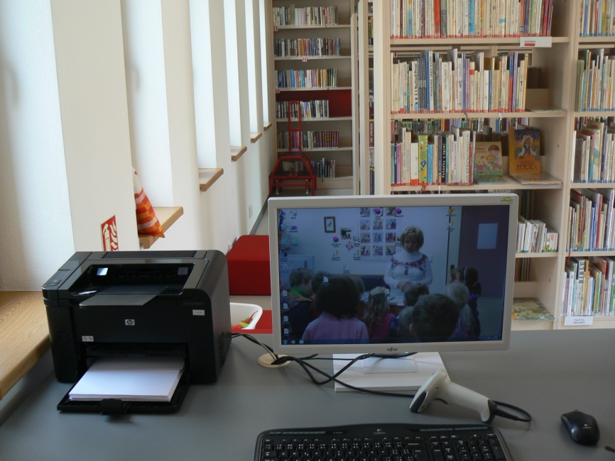
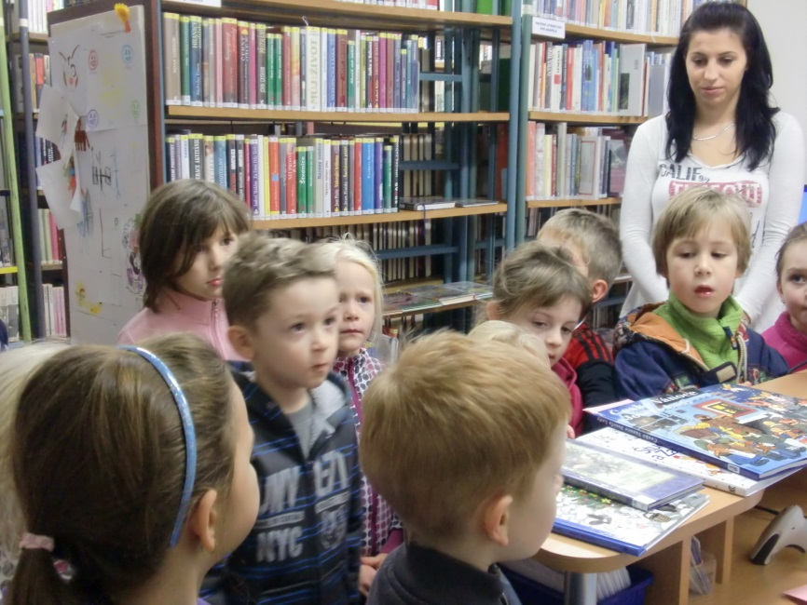
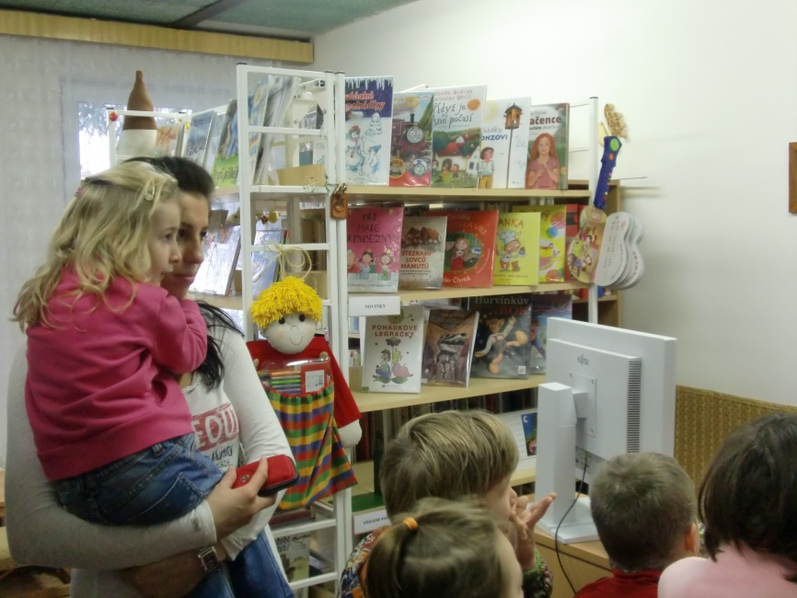
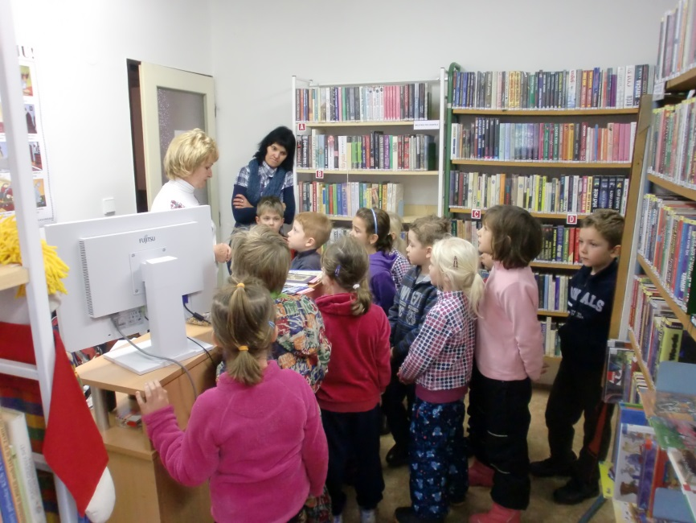
seznámení s knihovnou

Slide 13
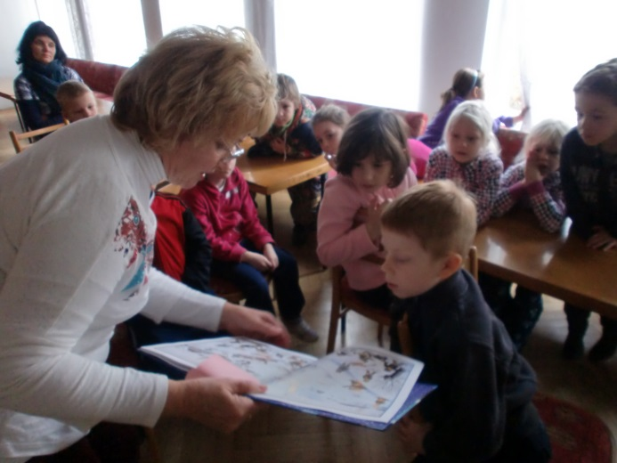
Čtení nových knih a pohádek
Po prvotním seznámení s knihovnou je zařazeno čtení z knih a povídání o autorech a ilustrátorech. Výběr vhodných knih vychází z aktuálních novinek a také ze stále čtivých titulů (M. Macourek : Pohádky, P. Stoličný: Pohádky o dopravních značkách a dále příběhy se školními náměty a s poučením jejichž tituly se stále obměňují z novinek). Délka pořadu je stanovena po dohodě s učitelkou, buď končí po uvedených bodech, nebo se rozloučíme po malování dětí (oblíbení knižní hrdinové, knižní příběh).

Slide 14
Čtenářský kroužek na podporu aktivního čtenářství
Po mém příchodu do knihovny, ještě v dřívějších prostorách, zde začala pravidelně trávit své volné chvíle skupina stálých návštěvníků v rozpětí 8 – 11 let. Z těchto převážně fanynek knihovny jsem utvořila tzv. Čtenářský kroužek, který se schází pravidelně ve středu před otevírací dobou na Odpoledním čtení. Zkušební provoz kroužku začal ještě na starém působišti a statisticky nebyl evidován. Pravidelně se rozběhl po přestěhování do nových prostor knihovny. Členové kroužku se setkávají 1 x týdně.

Slide 15
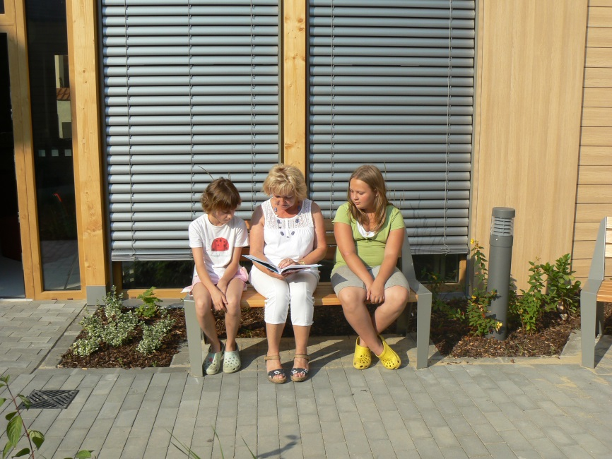
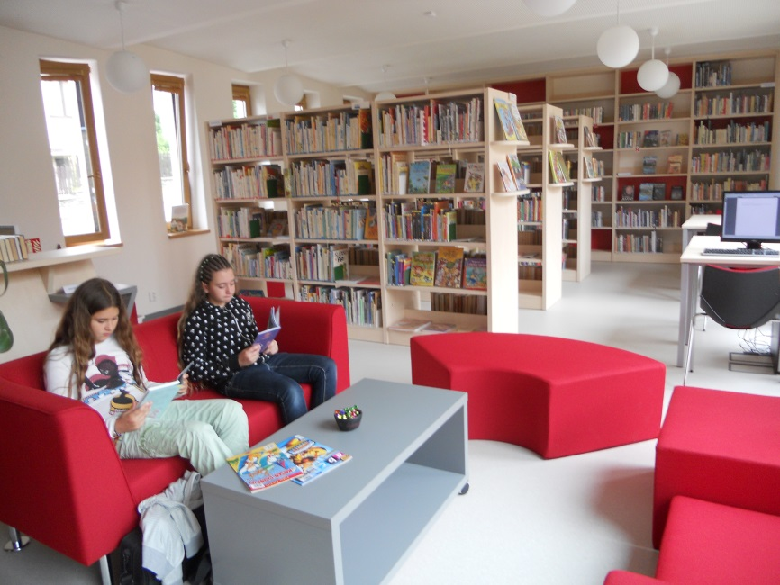
Setkání nad knihou tatínek 002
Odpolední povídání o osobnosti Arnošta Goldflama, režiséra, dramatika, herce a spisovatele a čtení v jeho knize pohádek pro celou rodinu.

Slide 16
Akce pro seniory
V roce 2012 byl realizován pro moravanské seniory pořad Co nabízí MLK Moravany? V publiku byla převaha žen, které si vyslechly informace o službách knihovny a byla jim předložena mozaika nových a atraktivních titulů různých žánrů a oborů (historické a milostné romány, detektivní příběhy, cestopisná tématika, rukodělná tvorba, duševní a tělesná hygiena atd.). Ochutnávka knih byla doplněna čtenými ukázkami a také diskuzí nad jednotlivými náměty. Na základě této prezentace se do knihovny zaregistrovalo 5 čtenářek.

Slide 17
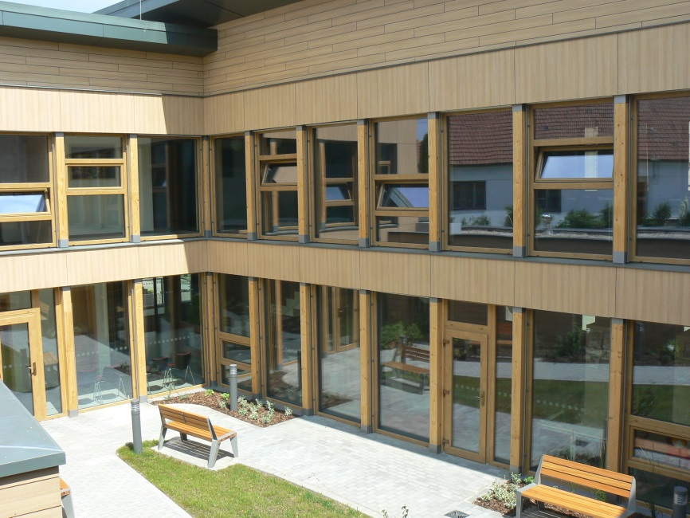
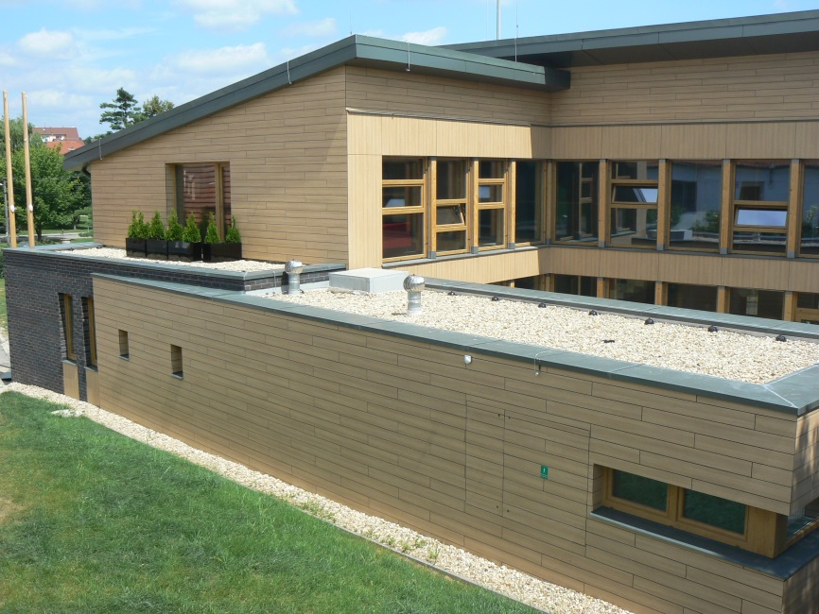
POZVÁNKA
Více informací o knihovně naleznete na www.knihovnamoravanyubrna.cz nebo při osobní návštěvě.

Slide 18
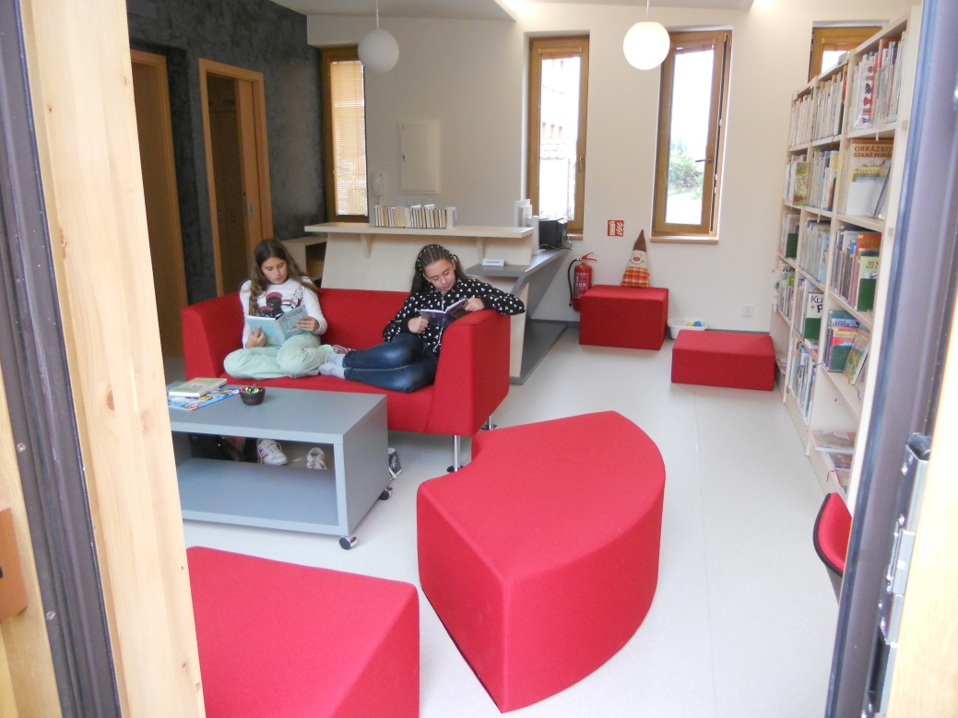
KONEC PREZENTACE
Děkuji za pozornost.

